Slide 1


BILANCIO SOCIALE
DELLA
LEGA NAVALE ITALIANA SESTRI LEVANTE
2021

Slide 2
BILANCIO SOCIALE
Finalità del documento
Anche per il 2021 la LEGA NAVALE ITALIANA sezione di SESTRI LEVANTE, intende far conoscere le proprie attività svolte a favore dei Soci, della comunità locale e dell’ambiente.
Premessa
Per il secondo anno la Pandemia COVID 2019 ha ostacolato le nostre attività, tuttavia, abbiamo trovato coraggio ed entusiasmo per garantire una possibilità ai ragazzi interessati a vela, canottaggio, canoa e nuoto.
Ogni attività si è svolta con le precauzioni e con i protocolli sanitari idonei a protezione dei Soci e dei partecipanti agli eventi, da possibili contagi.

Slide 3
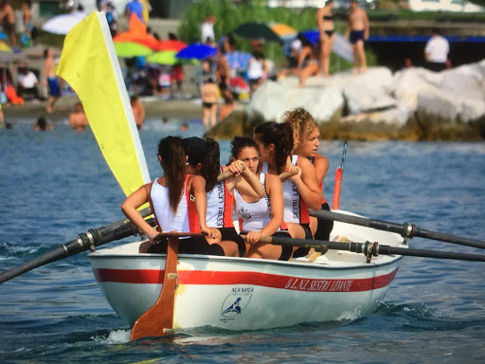
BILANCIO SOCIALE
Le principali finalità della LNI – Lo Statuto
Istituisce centri di pratica degli sport nautici a favore dei ragazzi
Mantiene un rapporto con le scuole al fine di fornire un’introduzione agli sport di mare
Promuove e sostiene il diporto nautico
Promuove la tutela dell’ambiente ed in particolare quello marino
Collabora con le amministrazioni locali per progetti specifici sul mare e sulla formazione nautica per i ragazzi
Stimola i Soci e la comunità locale ad una consapevolezza delle risorse e delle problematiche ambientali legate al mare

Slide 4
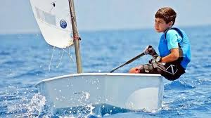
BILANCIO SOCIALE
Vela per ragazzi
39 ragazzi hanno partecipato ai corsi di vela tenuti da un istruttrice federale, usando le barche e le strutture della LNI.
L’attività si è svolta adottando un piano sanitario di prevenzione anti Covid da metà giugno a fine agosto.
E’ sempre attivo il rapporto con le scuole medie ed elementari di Sestri e Casarza per proporre giornate di introduzione alla vela.

Slide 5

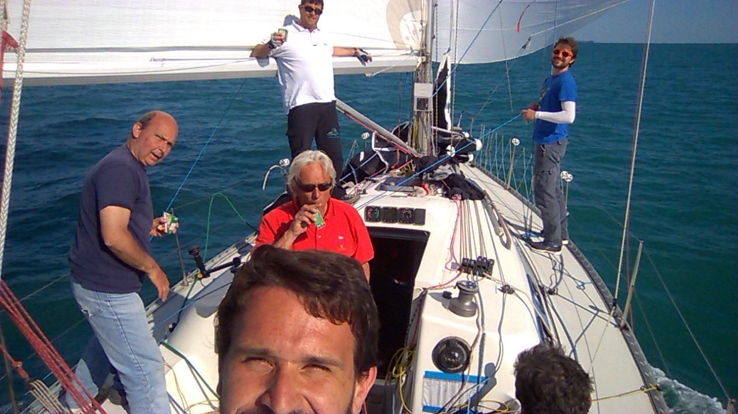
BILANCIO SOCIALE
Vela d’altura
LNI fa parte del Comitato Società veliche del Tigullio ed organizza regate d’altura tra cui, il Campionato invernale del Tigullio.
«ARIA di BURRASCA» si è aggiudicata il primo premio delle regate Coppa Gavino e Coppa Dall’Orso. «HARD ROCK» ha vinto Coppa dei Nesci e TAG HEUR

Slide 6
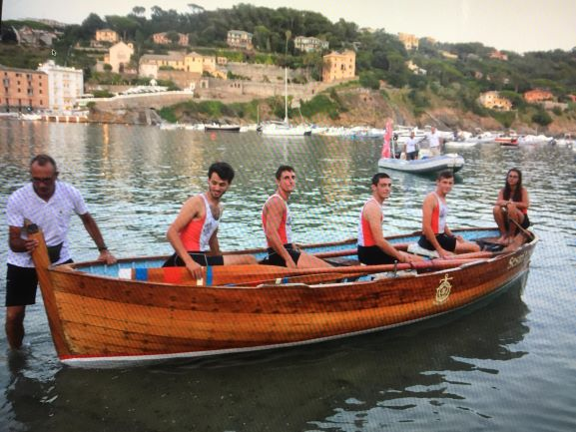
BILANCIO SOCIALE
Canottaggio
Il corso agonistico curato da un istruttore federale FIC e FICSF è seguito da 29 ragazzi ed è l’attività sportiva di maggior rilievo per LNI S.L.
Nel 2021 LNI S.L. si è aggiudicata per la seconda volta di seguito il PALIO MARINARO DEL TIGULLIO con l’equipaggio composto da Antonio Sanguineti, Filippo Franchini, Domenico Balotta, Edoardo Cascino e Ines Brunella.
I ragazzi della LNI hanno partecipato con successo alle regate organizzate per gli Istituti Superiori Regionali

Slide 7
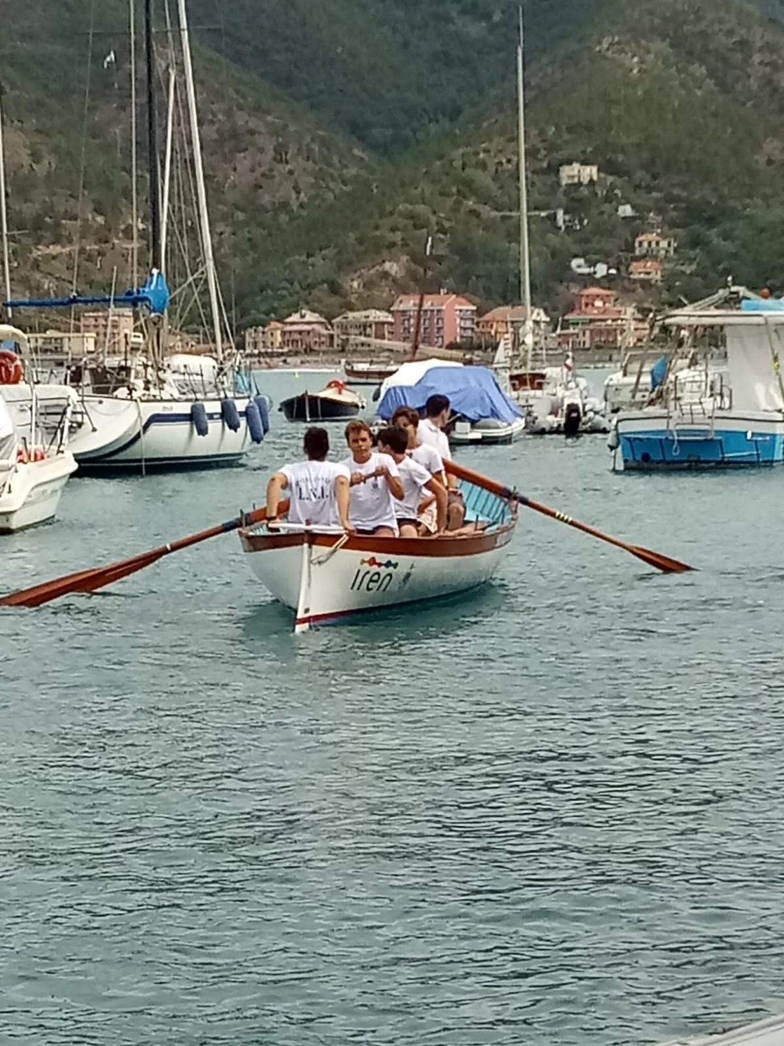
BILANCIO SOCIALE
Canottaggio – IREN
Nel 2021 grazie ad un contributo di IREN, ed alla perizia di «Storie di barche» che ne ha curato il restauro, è stato sistemato lo storico gozzo Marinin costruito dai cantieri Sangermani.
Sarà messo a disposizione per le scuole, i ragazzi e le associazioni.
Il progetto consiste nell’invitare i ragazzi a scoprire il mare visto dal mare, proprio sul gozzo.

Slide 8
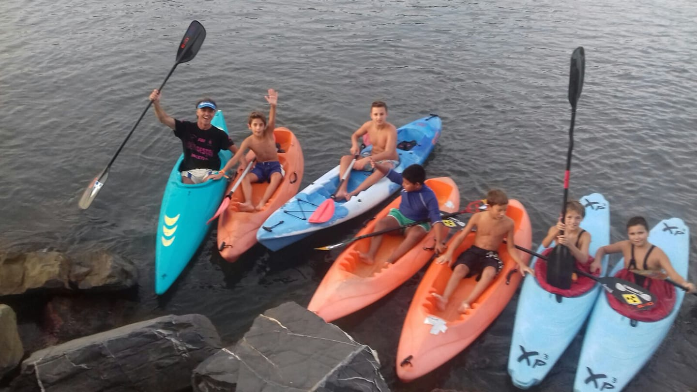
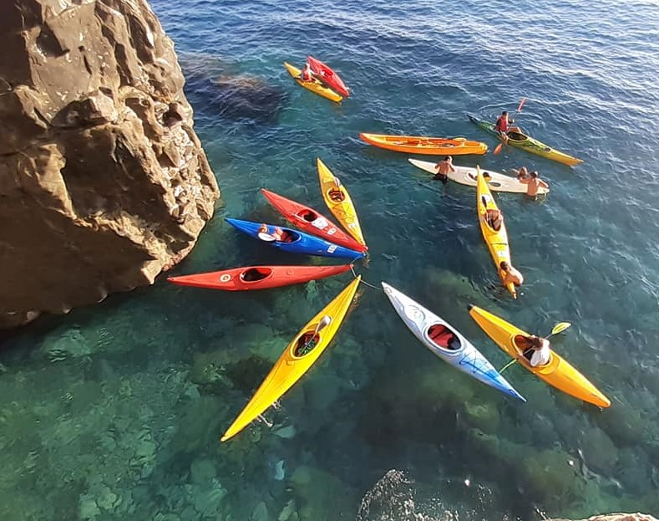
BILANCIO SOCIALE
Canoa
Il gruppo canoa dimostra grande entusiasmo. Sono in continuo aumento i ragazzi che seguono i corsi e le giornate in canoa. Quest’anno 30!

Slide 9
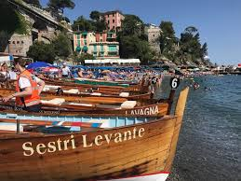
BILANCIO SOCIALE
Attività per l’ambiente
Come ogni anno si è svolta la giornata a tutela dell’ambiente in cui LNI, insieme ad altre associazioni, si è impegnata per la pulizia del fondale della Baia di Levante

Slide 10
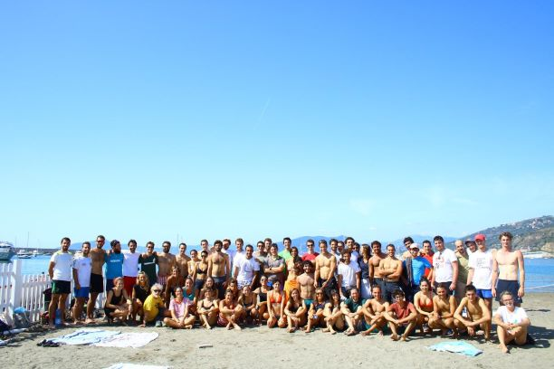
BILANCIO SOCIALE
Attività sociali ed accoglienza
Con tutte le cautele del caso, quest’anno LNI ha organizzato il progetto «UN MARE DI SOLIDARIETA’» Per un’intera settimana una comunità ragazzi di Aulla ha vissuto il mare.
Sono stati proposti corsi di vela, canottaggio, canoa ed un uscita sul Leudo Nuovo aiuto di Dio.

Slide 11
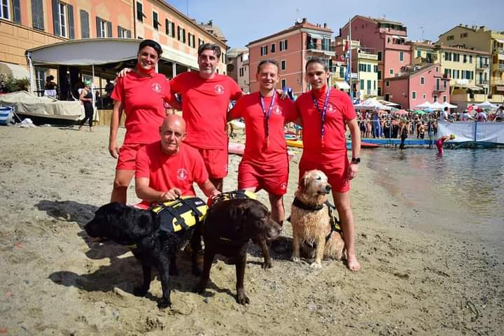
BILANCIO SOCIALE
Lega Navale e la Società di Salvamento
In seguito all'accordo esistente tra la Lega Navale e la Società di Salvamento, da quest'anno la Sezione di Nervi della SNS ha dato assistenza in acqua nell'evento " Cavi Sestri" organizzato dalla Lega Navale e dal Lavagna 90 utilizzando anche le Unità Cinofile SNS. La SNS NERVI organizzerà corsi per bagnini, corsi per Unità Cinofile, corsi di BLSD" utilizzando anche le strutture della Lega Navale

Slide 12
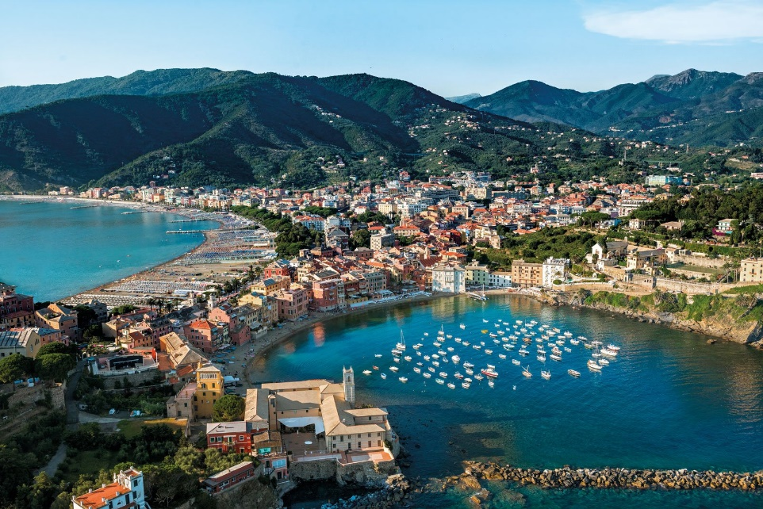
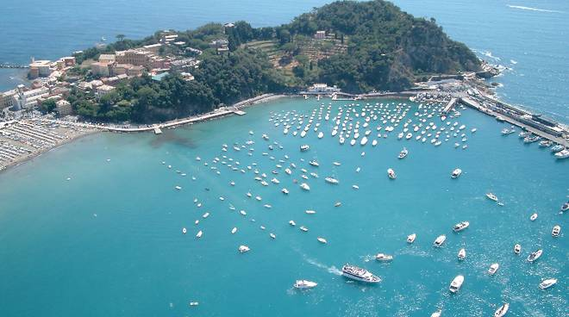
BILANCIO SOCIALE
Le strutture della LNI per ormeggio
LNI ha in concessione 21 ormeggi nella Baia di ponente e 35 ormeggi per imbarcazioni di minori dimensioni a levante.
Le entrate a favore dell’associazione tramite l’assegnazione degli ormeggi ai Soci, consentono lo sviluppo e la realizzazione dei progetti descritti in precedenza, a favore della Comunità e del Territorio.
LNI si propone di integrare la propria attività nautica anche con la gestione degli ormeggi di transito ed i punti di imbarco per disabili attraverso nuovi punti di accesso.

Slide 13
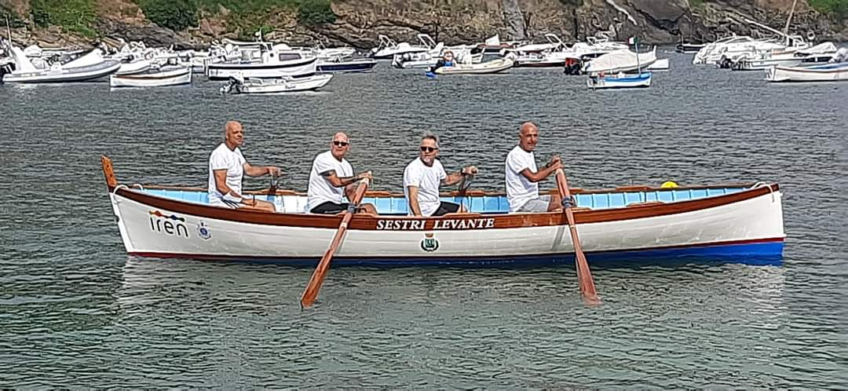
BILANCIO SOCIALE
Sintesi del bilancio sociale
La pandemia ha segnato l’intera comunità.
La Lega Navale Italiana ha voluto impegnarsi affrontando difficoltà, e conseguenti responsabilità, pur di garantire ai propri Soci ed ai ragazzi di Sestri Levante la possibilità di vivere il mare.
Questo è lo scopo dell’associazione che in un periodo difficile, soprattutto per i ragazzi, diventa un dovere morale.

Slide 14
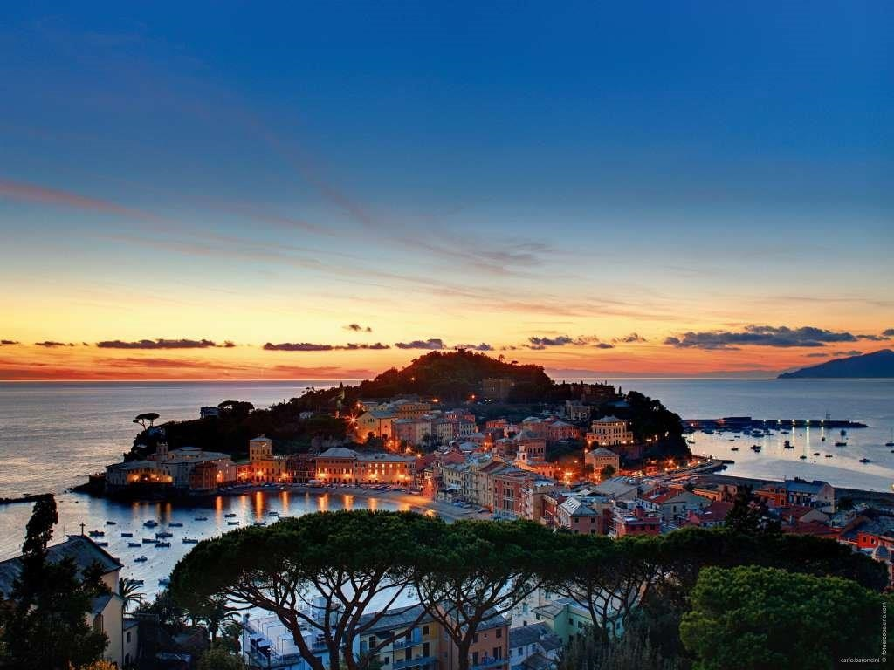
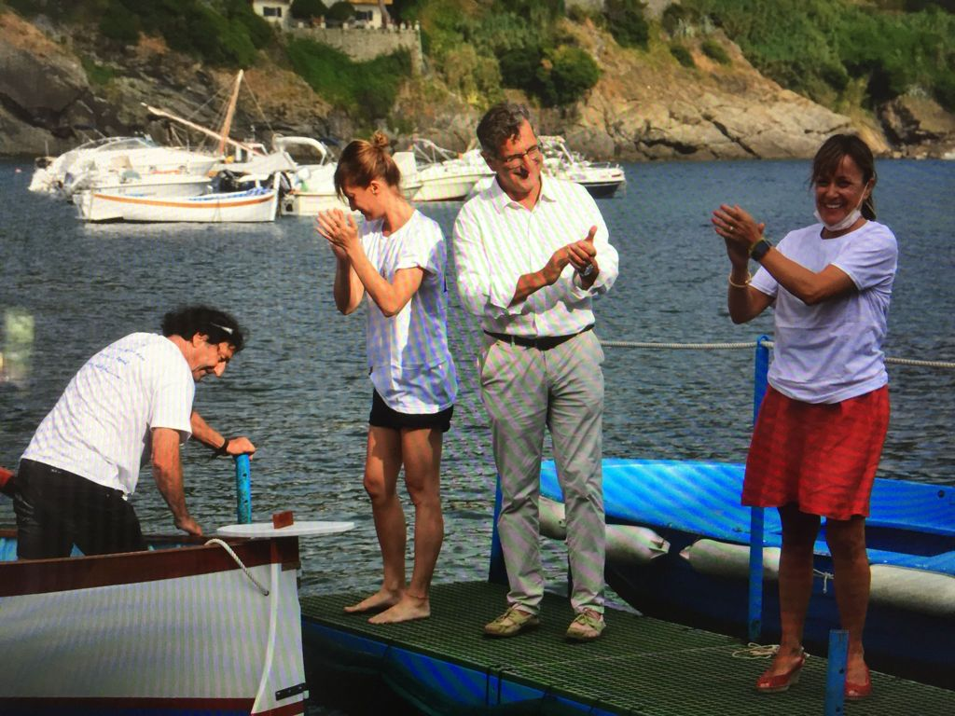
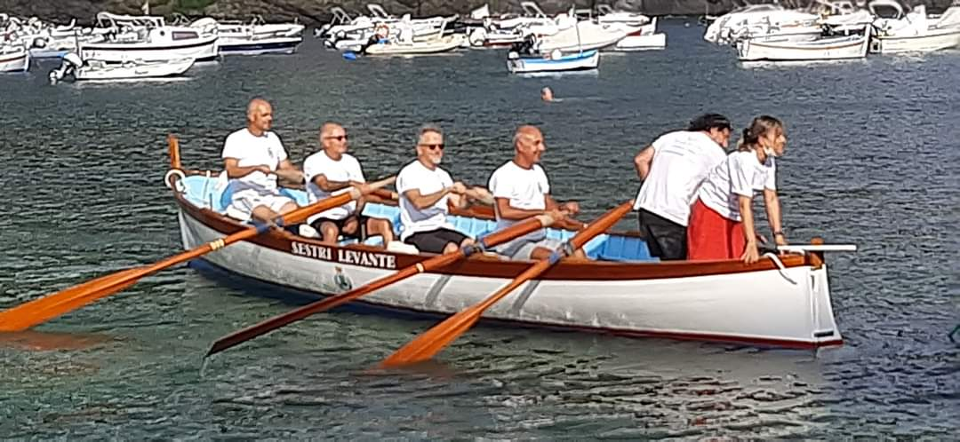
BILANCIO SOCIALE

